Slide 1
Национальный проект «Образование»
– это инициатива, направленная на достижение двух ключевых задач.
1. обеспечение глобальной конкурентоспособности российского образования и вхождение Российской Федерации в число 10 ведущих стран мира по качеству общего образования.
2.воспитание гармонично развитой и социально ответственной личности на основе духовно-нравственных ценностей народов Российской Федерации, исторических и национально-культурных традиций.
-федеральный проект « Учитель будущего»

Slide 2
Основные направления обновления содержания предметной области «Технология»
26.02.2019 вебинар проводил :Махотин Дмитрий Александрович,
канд. пед. наук, доцент

Slide 3
ПРОЕКТ
ФГОС основного общего образования
Производство и технологии
Технологии обработки материалов, пищевых продуктов
Робототехника
Автоматизированные системы
3D моделирование
Прототипирование
Макетирование
Компьютерная графика, черчение
Растениеводство
Животноводство

Slide 4
Модернизация материально-информационной среды общего образования
учебно-методические комплексы для учебного предмета «Технология» и межпредметной проектной деятельности;
примерный перечень оборудования с учетом стандартов Ворлдскиллс и рекомендации по формированию функциональных зон образовательной деятельности предметной области «Технология»: проектная, производственная, сборочная.
…..
Освоение учебного предмета «Технология» может осуществляться как в образовательных организациях, так и в организациях-партнерах, в том числе в модели учебно-производственных комбинатов и технопарков.

Slide 5
Вариативность содержания, модулей
«адаптировать ФГОС общего образования и примерные основные общеобразовательные программы к новым целям и задачам предметной области «Технология», предусматривая вариативность ее освоения…» (Концепция, п. 1)
«Все перечисленные направления должны быть разработаны с учетом общемировых стандартов (на основе стандартов Ворлдскиллс) и специфики и потребностей региона.» (Концепция, п. 3)
«Предметные результаты учебного предмета распределены по тематическим модулям без привязки к годам обучения.» (ФГОС)
«….с учетом условий материально-технического обеспечения учебного процесса и особенностей контингента обучающихся.» (ФГОС)

Slide 6
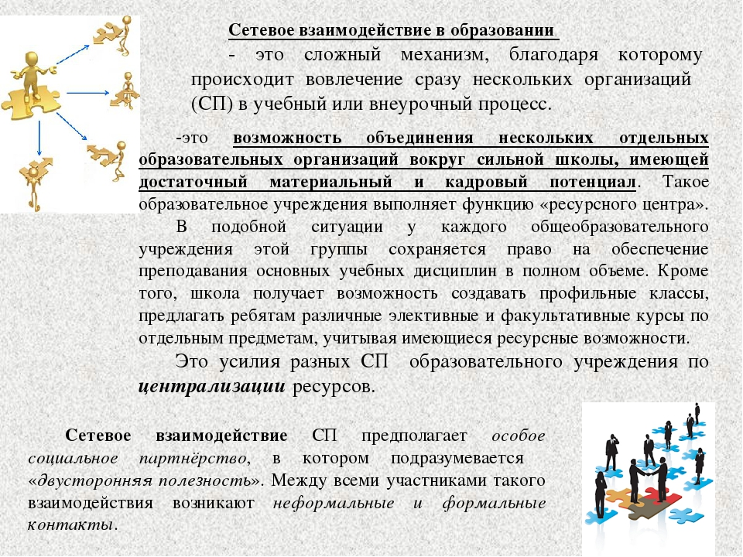

Slide 7
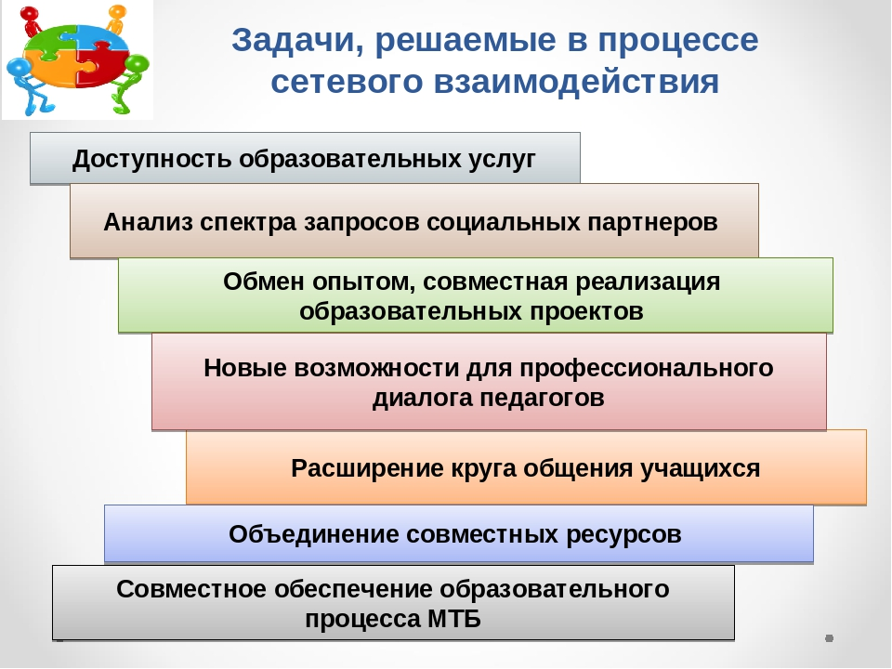

Slide 8
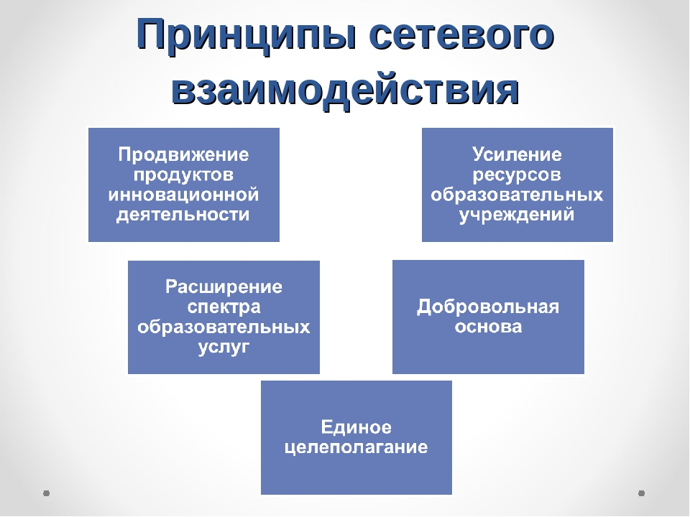

Slide 9
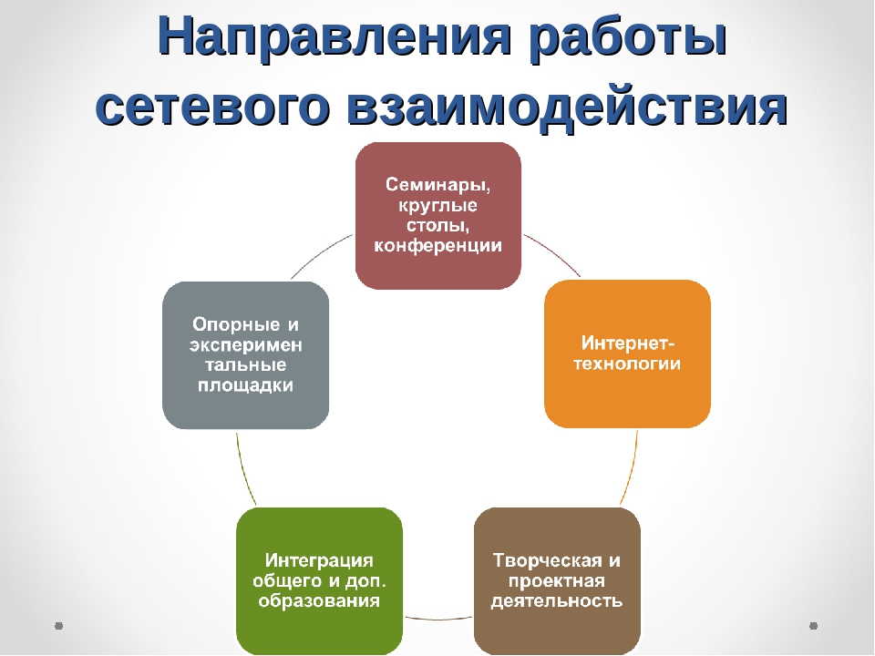

Slide 10
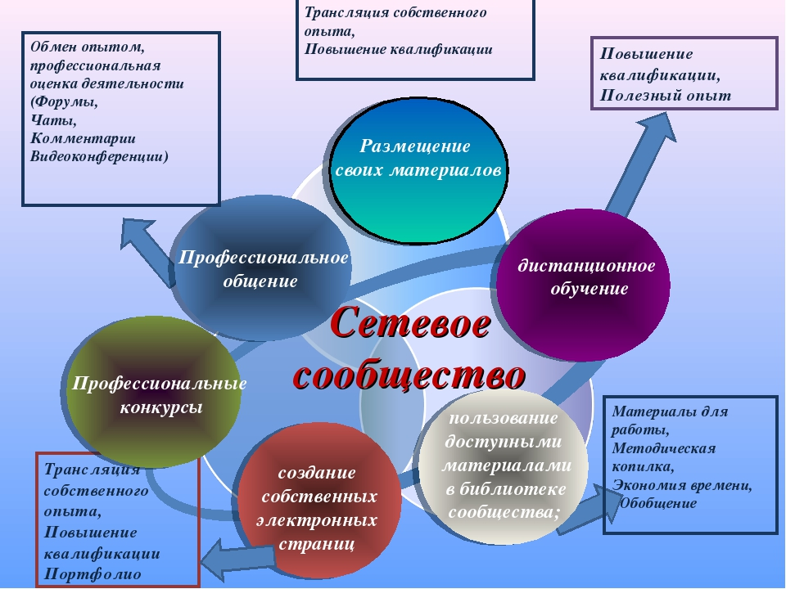

Slide 11


Slide 12
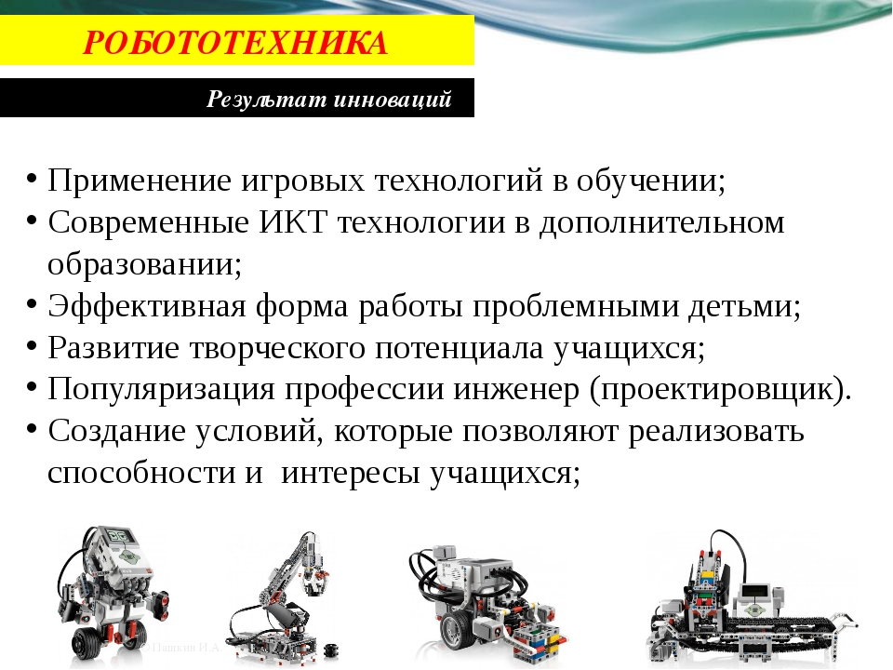

Slide 13
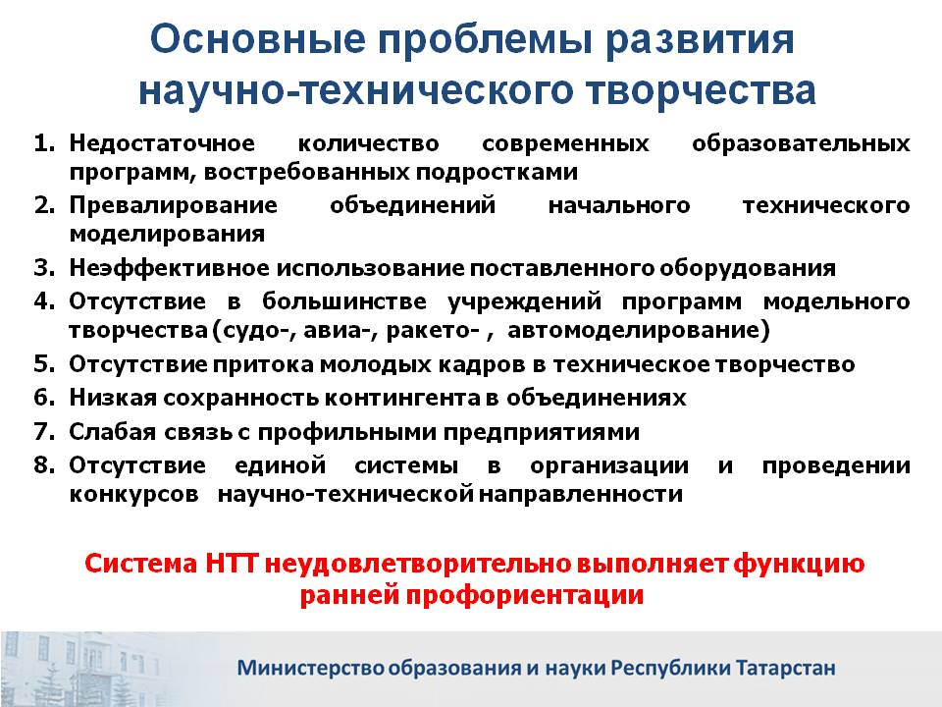

Slide 14


Slide 15
Спасибо за внимание!

